Slide 1
2021年包河区历史一模试卷讲评和方法指导
——一张试卷引发的思考
海顿学校 陶莉美

Slide 2
考试题型
一
选择题
第1—15题，共30分
记忆能力
二
判断题
第16题，共8分
三
材料解析
第17、18题，共20分
解题能力
四
活动与探究
第19题，共12分

Slide 3
考试范围
七上：四个单元，第1-21课；七下：三个单元，第1-22课，共43课
八上：八个单元，第1-27课；八下：六个单元，第1-20课，共47课
九上：七个单元，第1-22课；九下：六个单元，第1-23课，共45课
总课时：135课
2021年包河区历史一模考试分值分布：
中国古代史：1.2.3.4（共8分）；16题（1）（2分）；19题（12分），共22分
中国近现代：5.6.7.8.9（共10分）；16题（2）（4）（共4分）；17题10分，共24分
世界史：10.11.12.13.14.15（共12分）；16题（3）（2分）；18题10分，共24分
总分：70分

Slide 4
壹
考情分析，问题聚焦

Slide 5
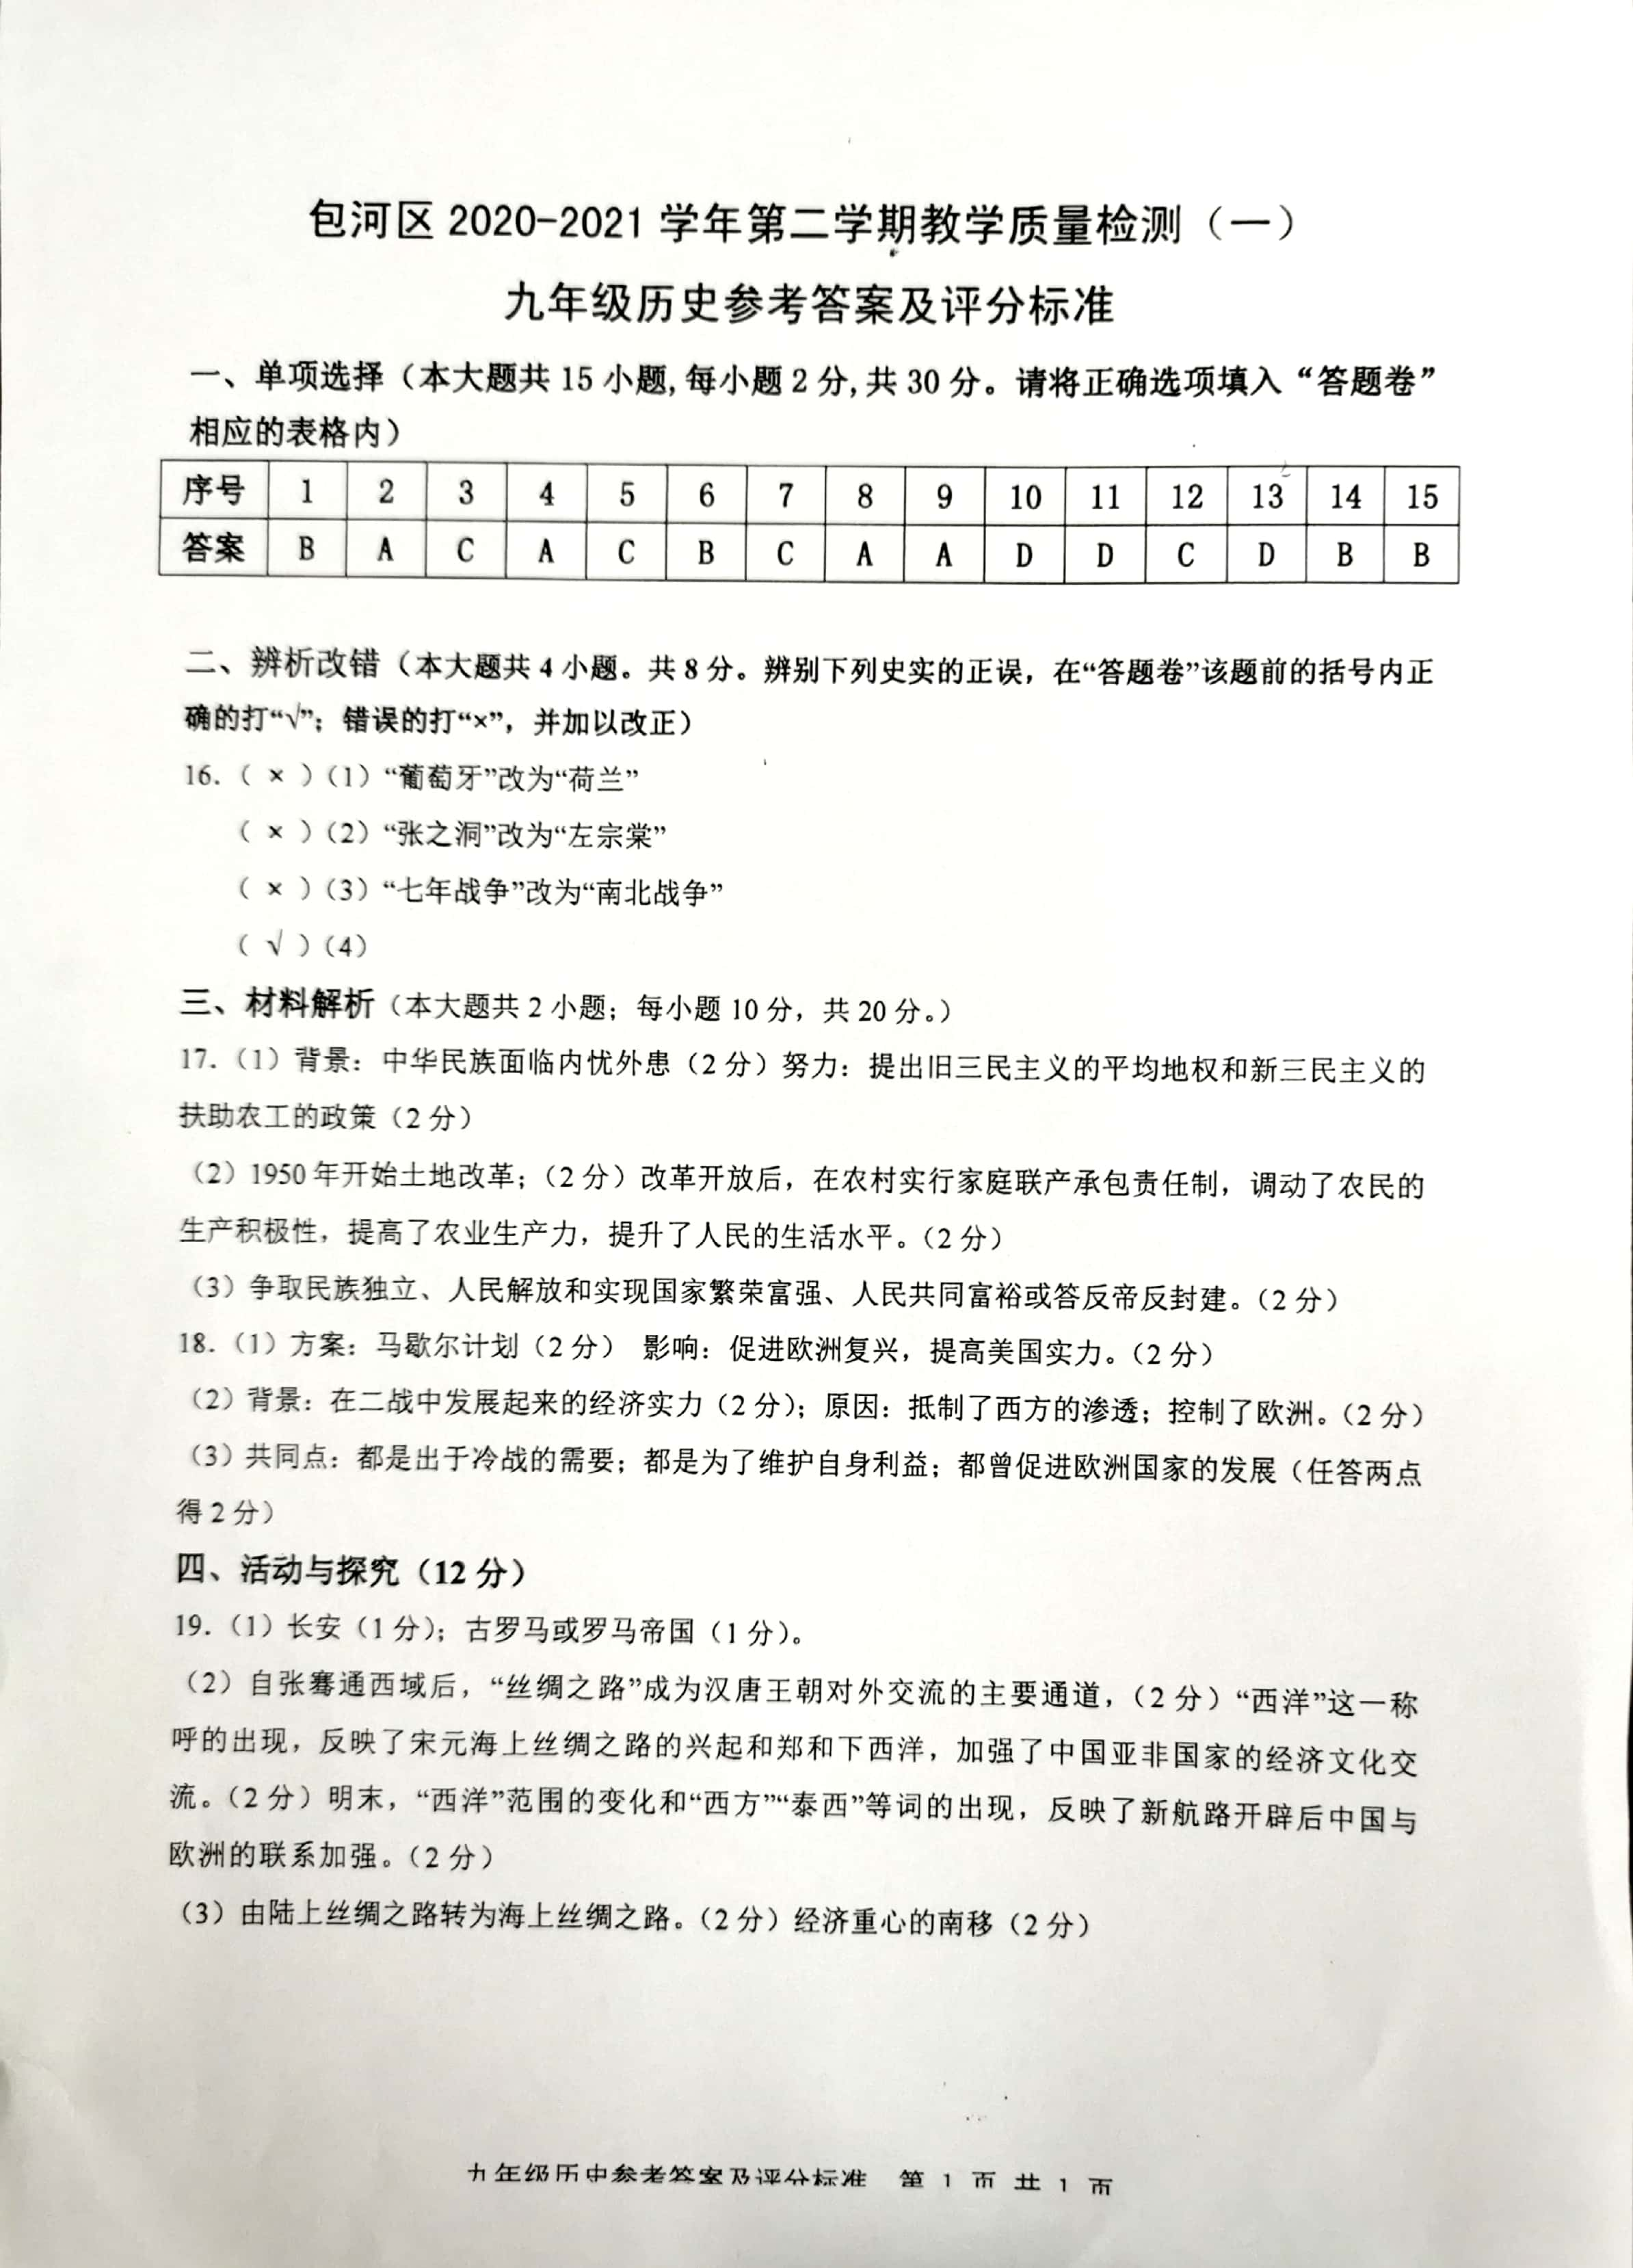
思考：
整张试卷中丢分的最主要原因。
答案订正

Slide 6
一、选择题
基础知识不过关
题号 | 1 | 2 | 3 | 4 | 5 | 6 | 7 | 8 | 9 | 10 | 11 | 12 | 13 | 14 | 15
平均分 | 0.37 | 1.7 | 1.56 | 0.89 | 1.19 | 0.74 | 1.93 | 2.0 | 2.0 | 2.0 | 1.11 | 1.93 | 1.04 | 1.63 | 1.78
解题方法没找对
二、判断题
三、材料解析
题号 | 17（1） | 17（2） | 17（3） | 18（1） | 18（2） | 18（3）
平均分 | 2.06 | 1.87 | 0.61 | 3.2 | 2.43 | 1.63
题号 | 16
平均分 | 7.78
四、活动与探究
题号 | 19（1） | 19（2） | 19（3）
平均分 | 1.78 | 2.15 | 2.46

Slide 7
贰
学法指导，规范答题

Slide 8
选择题的题型和解题方法
1.选择题的特点是什么？
题干以文字形式（如一句史实材料、一段引文、生活情景、史实论述、时政热点等）或图表材料（历史遗址、图片等）呈现，选择四个选项之中最为合适的一项。
2.材料题考查大家哪方面的能力？
考查历史结论、历史史实、阶段特征、历史概念等各种内容，对学生获取题干有效信息，进行分析、比较、概括、归纳、辩证认识和解决问题的能力提出要求。设题灵活、客观性强、覆盖面广。

Slide 9
选择题的题型和解题方法
3.选择题的类型有哪些？
表述型选择题（肯定型选择题）1.3.5.10.
否定型选择题（逆向选择题）15
因果型选择题2.4.8.9.11.
比较型选择题12.
组合型选择题
排序型选择题
材料型选择题2.3.6.13.14.
......

Slide 10
错题重现
3.《新唐书·兵志》记载：“大盗既灭，而武夫战卒以功起行阵，列为侯王者，皆除节度使。由是方镇相望于内地，大者连州十余，小者犹兼三四。”这反映了（ ） A．安史之乱的过程 B．黄巢起义的情况
C．藩镇割据的局面 D．宦官专权的形势
解析：本题主要考查唐朝中央集权演进情况以及学生理解材料的能力。关键信息“由是方镇相望于内地，大者连州十余，小者犹兼三四。“材料中“方镇”是指藩镇，材料描述的现象是唐末至五代十国的藩镇割据，节度使在藩镇中势力非常大。
满分人数：21人

Slide 11
错题重现
5.1901年，“建设新中国”一词在报刊上频繁出现，有人倡言“推翻旧政府”“立党救国”。这反映了（ ）
A．维新变法影响深远 B．中国同盟会力量壮大
C．革命思想迅速传播 D．国民党政权风雨飘摇
解析：本题主要考查资产阶级思想的传播的相关史实。《辛丑条约》签订后，清政府沦为帝国主义统治中国的工具，国内革命情绪日趋高涨。资产阶级革命思想得到迅速传播，出现了章炳麟、邹容、陈天华等宣传民族民主革命的著作以宣传革命思想。
满分人数：16人

Slide 12
授之以渔
选择题审题三步走
一审题干
1.阅读材料，注意限制条件（时间、地点、人物、领域等）把握材料中心思想，考查哪一主干知识；
2.研究题眼，即设问的指向，也就是命题人要求你所答主题和主流价值取向，明确从什么方向进行选择（原因、内容、现象、本质、目的、结果、影响等）。
（2021包河区一模）6.关于中共党史从何处讲起，毛泽东认为，“从辛亥革命说起差不多，从五四运动说起可能更好”。材料说明，中国共产党的诞生（ ）
A．使中国革命的面貌焕然一新 B．是中国革命阶段发展的产物
C．掀起了新一轮中国革命高潮 D．为中国革命运动指明了方向
满分人数：10人

Slide 13
授之以渔
选择题审题三步走
1.阅读材料，注意限制条件（时间、地点、人物、领域等）把握材料中心思想，考查哪一主干知识；
2.研究题眼，即设问的指向，也就是命题人要求你所答主题和主流价值取向，明确从什么方向进行选择（原因、内容、现象、本质、目的结果、影响等）。
一审题干
在明确题干规定的基础上，要对选项逐一进行审查，分别与题干进行对比，
选出最符合题意的，多数使用排除法，争取四选一变成二选一。
二审选项
1.有没有（添枝加叶）---材料中有没有这个信息？选项符合史实，但与题目
无关，不选。
2.对不对（鱼目混珠）---这个选项的结论对不对或与材料观点相反？
3.全不全（以偏概全）---这个选项对材料信息概括的全不全？选全不选偏
4.深不深（本质或根本）---选项是对材料的简单重复属于表象还是本质揭示？
选质不选表。
5.带入试一试（实在难以抉择时）---设着把各项代入题干，看谁最恰当。
三审查选项与题干关系

Slide 14
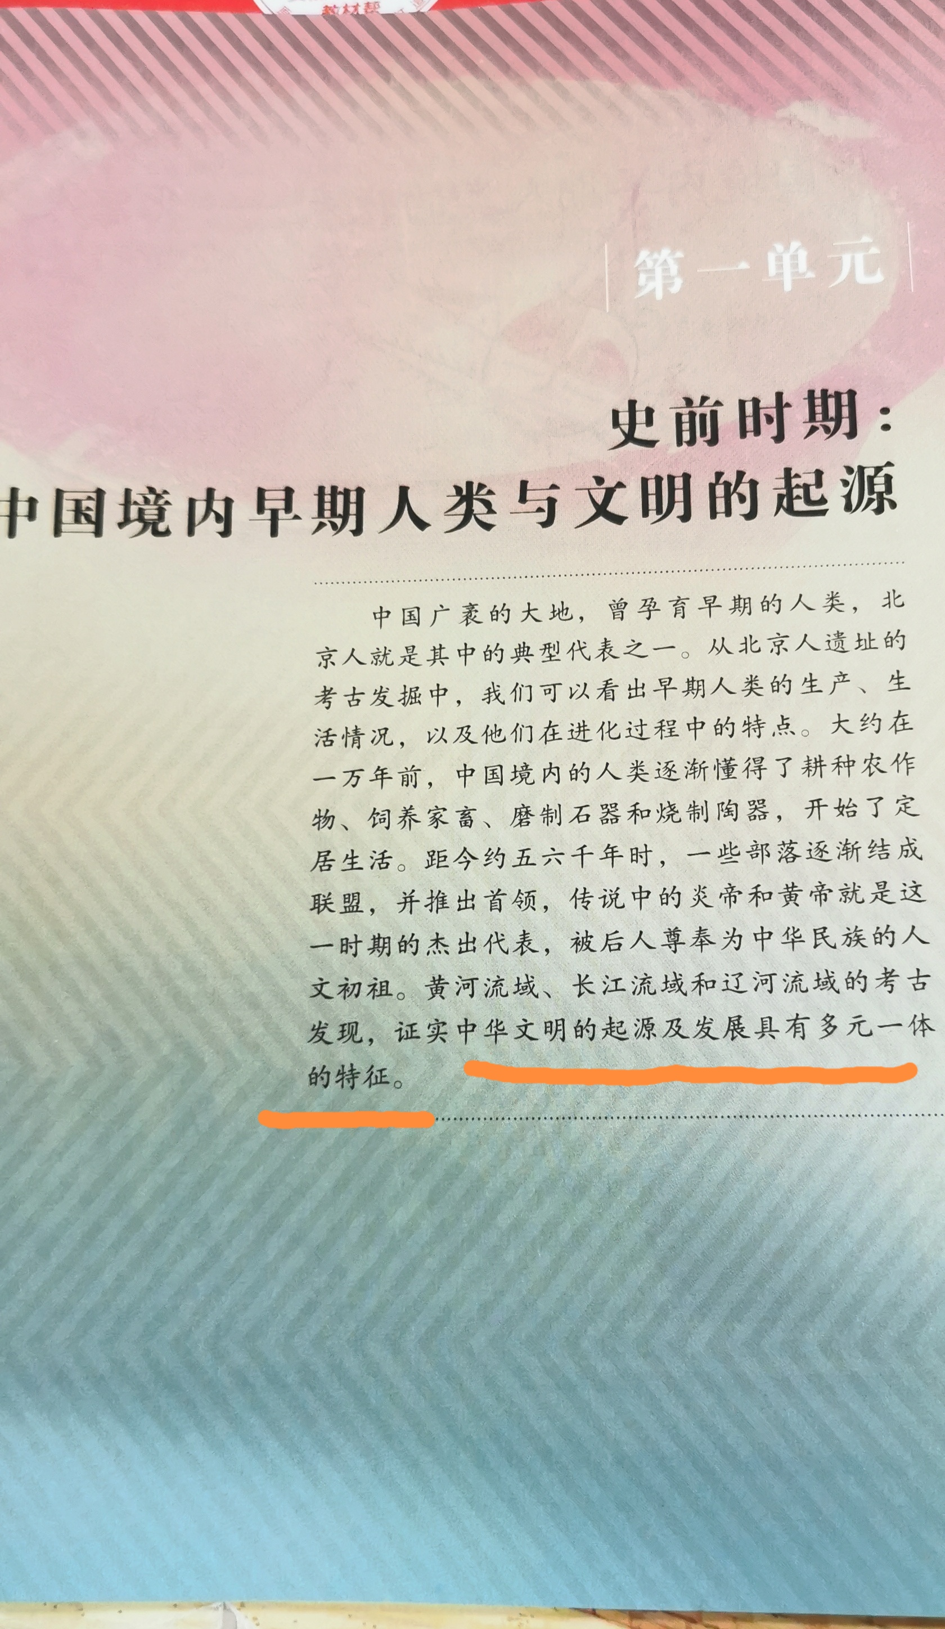
难题突破
1.近几十年的考古发现证实，在距今约5000年，长江流域、黄河流域以及辽河流域进入了早期文明社会，这表明中华文明起源和发展的特征是（ ） A．兼收并蓄
B．多元一体
C．博大精深
D．开放革新
“多元一体”内涵：“多元”是指中华各民族各有其起源、形成、发展的历史，文化、社会也各具特点；“一体”是指中华各民族的发展相互关联、相互补充、相互依存，与整体有不可分割的内在联系和共同的民族利益。
满分人数：5人

Slide 15
难题突破
4.宋代，绘画领域出现了民众喜闻乐见的以版画和年画为代表的新画种，诗文选本蔚成风气，白话小说大量出现。这些新变化直接受益于（ ）
A．城市经济的繁荣 B．印刷技术的进步
C．市民文化的丰富 D．科举制度的完善
解析：本题主要考查宋代文学艺术领域的新变化与经济的关系。
结合所学知识，宋代城市经济繁荣，市民阶层兴起并发展壮大，因此推动了宋代文学艺
术领域的新变化。
满分人数：12人

Slide 16
辨析改错解题方法
（1）先通看全题，明确要求，圈出关键词；改正的一般为人名、地名、国名、事件名等；改好后放入原句，再读一遍，看是否一致。
（2）判断正误并改错类型的：安徽试题这几年都是这样的，4个小题，3错1对。
（3）给整段话改错类型的，要通览全文，找出与史实相悖的错误。改时要照顾到整段的意思，改完后代入通读一遍，确保无误。
（4）这样的改错题答题时一定要规范，不要写成一句话，也不能只写正确词，也不能使用 ， 要把“错词”改为“正确词”。

Slide 17
（2021包河区一模）16.维护国家统一，是人类政治史的重要主题。辨别下列史实的正误，在“答题卷”该题前的括号内正确的打“√”；错误的打“×”，并加以改正。
（ × ）（1）明末清初，郑成功打败葡萄牙侵略者，使台湾重回祖国的怀抱。 改正“葡萄牙”改为“荷兰” （ × ）（2）19世纪70年代，清廷任命张之洞为钦差大臣，成功收复新疆。 改正“张之洞”改为“左宗棠” （ ×）（3）1861年，南方军队挑起战争，美国内战爆发，史称“七年战争” 改正“七年战争”改为“南北战争”
（ √）（4）1951年西藏和平解放，祖国大陆获得统一，各族人民实现大团结。 改正
史实不清；写错别字

Slide 18
例题.下面是小刚同学撰写的课本剧《大唐帝国·唐玄宗》的一个片段，其中有三处错误，请指出并加以改正。
唐玄宗统治时前期，有位天竺人在参观完唐朝工匠李春设计和主持建造的赵州桥后，来到唐都开封，发现城市气势恢宏、街道整齐，异常繁华。商店里商品琳琅满目、物美价廉，让人流连忘返。离开商店，他又前往寺庙拜读了玄奘所著的《西游记》。他由衷地感慨：大唐果然是繁荣富庶的帝国啊！
⑴错误：_________ 改正：________
⑵错误：__________ 改正：___________
⑶错误：__________ 改正：__________
唐朝
隋朝
开封
长安
《西游记》
《大唐西域记》

Slide 19
材料题的题型和解题方法
什么叫做材料题？
材料题是一种主观性试题。通常是罗列两到三段材料，并根据材料设计相关问题；要求学生在读懂材料的前提下，根据材料内容并结合所学知识，对问题作出相应的解答。
材料题的特点？
1.材料涉及古今中外
2.有一个共同的核心主题
论从史出
材料题考查大家哪方面的能力？
考查学生阅读、分析材料以及从材料中提取有效信息的能力。

Slide 20
授之以渔
材料解析三步走：一读二审三写
一读问题
问题词、答案来源词、答案方式词、分值（答几条）
例题.请回答：
（1）根据材料一，指出洋务运动失败的原因。根据所学知识，任意列举一例洋务运动为实现“求富”所创办的民用企业。（2分）
（3）根据材料三，概括陈独秀等先进知识分子领导新文化运动的社会背景是什么。（2分）
答案来源词
答案方式词（指出、归纳、概括、列举、变化）
（问题词）
根据材料：答案源于材料
根据所学知识：答案源于所学
依据材料并结合所学知识：答案源于材料+所学
综上：找到几则材料探讨的共同主题，谈认识，建议
指出：短句摘抄，长句截取
归纳概括：找出关键词或者句子，进行提炼、整合
列举：直接从材料或书本中举例说明。
变化：从A到B，两个阶段的状况同时表述出来

Slide 21
授之以渔
材料解析三步走：一读二审三写
一读问题
问题词、答案来源词、答案方式词、分值（答几条）
①审什么：导语、正文、出处、注释 ——明确考查知识点
②怎么审：有几句，材料结构，勾出关键信息（关键句子，标点，连接词），精准定位题目考查的知识点
二审材料
例题.阅读下列材料：
材料一：洋务运动的根本目的是维护满清王朝的专制统治和传统社会的伦理纲常，因此，它的指导思想是“中体西用”，即在中国传统社会制度原封不动的基础上进行改革……殊不知限制当时社会经济、军事、文化等进步、阻碍中国近代化发展的，正是他们一心维护的传统社会制度。
——张梦雪《洋务运动失败的原因及启示》
（1）根据材料一，指出洋务运动失败的原因。根据所学知识，任意列举一例洋务运动为实现“求富”所创办的民用企业。（2分）

Slide 22
授之以渔
材料解析三步走：一读二审三写
一读问题
问题词、答案来源词、答案方式词、分值（答几条）
①审什么：导语、正文、出处、注释 ——明确考查知识点
②怎么审：有几句，材料结构，勾出关键信息（关键句子，标点，连接词），精准定位题目考查的知识点
二审材料
①顶格写问题词＋冒号，标志开始作答了
②根据分值确定答案要点，答案要点化、序号化
③按设问顺序答题，字迹清晰、卷面整洁，务必在答题框内答题。
三写答案

Slide 23
授之以渔
材料解析三步走：一读二审三写
例题.阅读下列材料：
材料一：洋务运动的根本目的是维护满清王朝的专制统治和传统社会的伦理纲常，因此，它的指导思想是“中体西用”，即在中国传统社会制度原封不动的基础上进行改革……殊不知限制当时社会经济、军事、文化等进步、阻碍中国近代化发展的，正是他们一心维护的传统社会制度。
——张梦雪《洋务运动失败的原因及启示》
（1）根据材料一，指出洋务运动失败的原因。根据所学知识，任意列举一例洋务运动为实现“求富”所创办的民用企业。（2分）
原因：在中国传统社会制度原封不动的基础上进行改革；
民用企业：轮船招商局。（或开平煤矿、汉阳铁厂、湖北织布局）

Slide 24
错题再现
17. 阅读材料，回答问题。
材料一 民国大局，此时无论何人执政，皆不能大有设施。盖内力日竭，外患日逼，断非一时所能解决。若只从政治方面下药，必至日弄日纷，每况愈下而已。必先从根本下手，发展物力，使民生充裕，国势不摇，而政治乃能活动。 ——摘自孙中山《致宋教仁函》
（1）根据材料一概括孙中山民生思想产生的背景，结合所学知识分析孙中山为此先后做过哪些努力（4分）
背景：中华民族面临内忧外患（2分）
努力：提出旧三民主义的平均地权和新三民主义的扶助农工的政策（2分）

Slide 25
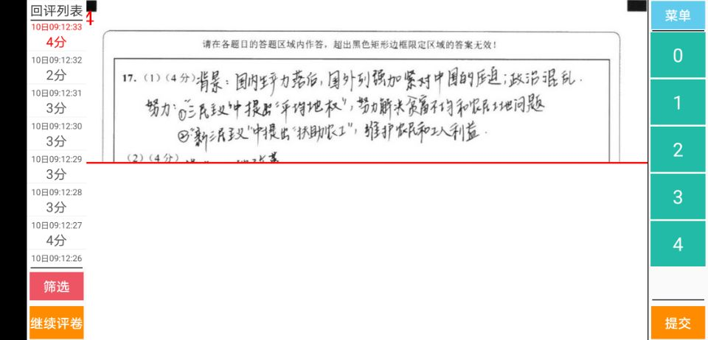
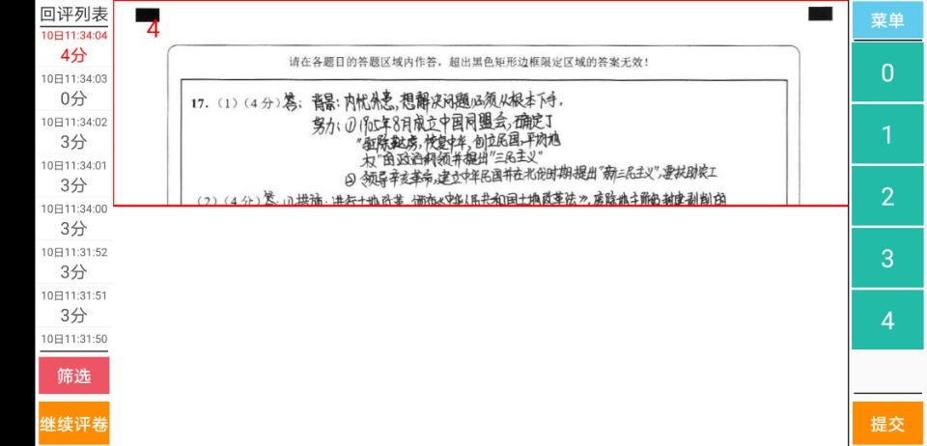
最美答题卡

Slide 26
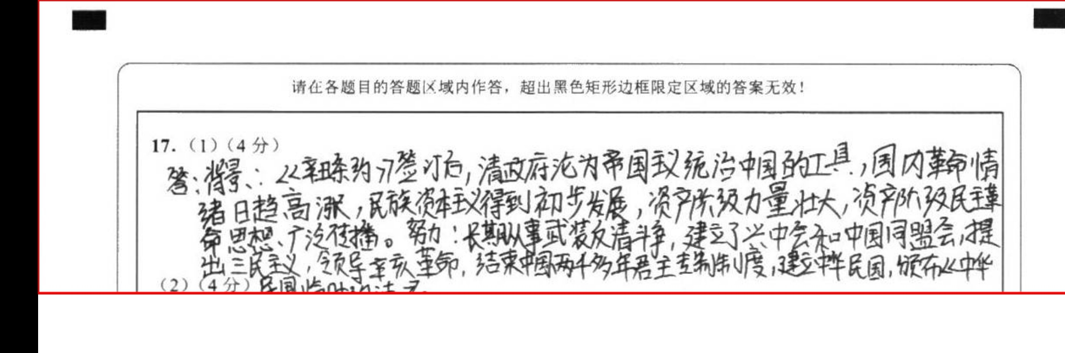
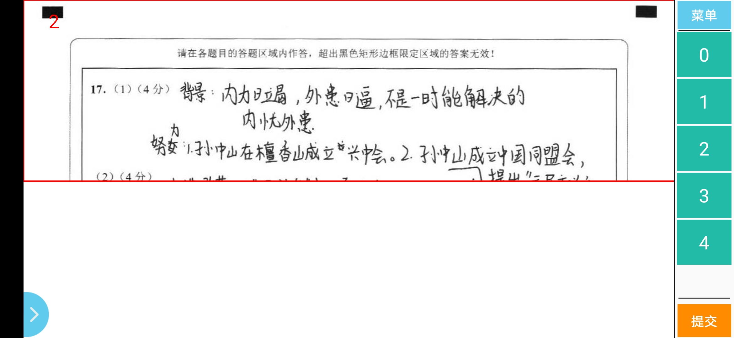
最美答题卡
糟糕答题卡

Slide 27
错题再现
17. 阅读材料，回答问题。
材料二 我党在建国初期，使3亿多无地农民获得土地，消除了农民贫困的制度因素。改革开放后，以农村改革为先导，极大解放了农村生产力。仅在1978至1985年间，中国农民收入增长了1．69倍，农村贫困发生率则下降了50%。有世界银行专家说：“中国的改革开放成为了历史上最大规模的减贫行动。”
——摘编自谭清华《中国贫困治理七十年——扶贫政策创新视域》
（2）根据材料指出，中国共产党解决“制度因素”措施是什么？结合所学知识从农业角度分析“改革开放是历史上最大规模的减贫行动”的含义（4分）
措施：1950年开始土地改革；（2分）
含义：改革开放后，在农村实行家庭联产承包责任制，调动了农民的生产积极性，提高了农业生产力，提升了人民的生活水平。（2分）

Slide 28
错题再现
17. 阅读材料，回答问题。
材料一 民国大局，此时无论何人执政，皆不能大有设施。盖内力日竭，外患日逼，断非一时所能解决。若只从政治方面下药，必至日弄日纷，每况愈下而已。必先从根本下手，发展物力，使民生充裕，国势不摇，而政治乃能活动。
——摘自孙中山《致宋教仁函
材料二 我党在建国初期，使3亿多无地农民获得土地，消除了农民贫困的制度因素。改革开放后，以农村改革为先导，极大解放了农村生产力。仅在1978至1985年间，中国农民收入增长了1．69倍，农村贫困发生率则下降了50%。有世界银行专家说：“中国的改革开放成为了历史上最大规模的减贫行动。”
——摘编自谭清华《中国贫困治理七十年——扶贫政策创新视域》
（3）综合以上材料和所学知识，说明近代以来中国人民面临的两大历史任务是什么？（2分）
两大历史任务：争取民族独立、人民解放和实现国家繁荣富强、人民共同富裕或答反帝反封建。（2分）

Slide 29
知识拓展
近代以来中国面临的历史任务
求得民族独立和人民解放
求得国家富强和人民富裕
探究：民族独立与国家繁荣富强（民族复兴）之间的关系：
①民族独立和国家富强是近代以来中华民族的两大任务。
两者相互关联，但在不同阶段两者的侧重点不同。
②在半殖民地半封建的旧中国，民族独立是第一位的，
只有实现民族独立才能为国家富强创造必要的前提；
③中华人民共和国成立后，国家富强是首要的，
只有富强才能使民族独立有根本保障。

Slide 30
评分细则
17.
（1）第一小问：内忧外患或者“内力日竭，外患日逼”2分，第二小问，写到三民主义（旧三民主义或者民生主义或者平均地权）1分，新三民主义（或扶助农工）1分！强调先后，共2分。 （2）：1950年土地改革或者《中华人民共和国土地改革法》2分家庭联产承包责任制得1分，调动了农民生产积极性，解放了生产力，促进了提高了生活水平得1分。有的学生答的是土地改革的作用不给分。
（3）回答：争取民独立或人民解放（1分）和实现国家繁荣富强或人民共同富裕（1分）或答反帝（1分）反封建（1分）或实现中华民族伟大复兴（1分）;救国救民等意思接近（1分）

Slide 31
试卷反馈
17题第一小题，共两小问，总分4分。其中第一小问和第二小问各2分。
第一小问，“结合材料分析孙中山民主思想产生的背景”，存在以下问题：
（1）没有抓住材料的关键词，“民国大局”，导致很多同学写“清政府内忧外患”，时间点混淆；
（2）没有看材料，看不懂材料，“内力日竭，外患日逼”，不知道这句话在说背景，概括不出来背景为内忧外患；
第二小问“结合所学知识分析孙中山为此先后做过的努力”，存在以下问题：
（1），看不懂题目，“为此”指的是什么，所以很多同学答的都是孙中山的贡献，如“辛亥革命，同盟会”等等……’
（2），孙中山为民生做的贡献，一部分同学可以答到“三民主义”，但基本达不到新三民主义，“扶助农工”
所以，本道题得分率不高。

Slide 32
试卷反馈
17（2）答题反馈 一、题目分析与答题概况 第一问要求根据材料说出，建国初中国共产党解决农民土地制度问题的措施。通过时间判断为1950年土地改革，或者直接答颁布《中华人民共和国土地改革法》也可，但是很多学生答的却是1947年解放区的土地改革，颁布《中国土地法大纲》，或者答成了改革开放后的农村改革——家庭联产承包责任制。 第二问要求从农业角度分析“改革开放是减贫行动”的含义，根据材料提示和所学知识即可理解为答出家庭联产承包责任制的作用即可，但是很多学生无视“农业角度”的关键词，直接答改革开放的作用，但是只要他提到了农业上改革的作用就给1分，但有的学生答成了对外开放的作用，更有大部分学生完全不顾及材料，直接答成1950年土地改革的作用。 存在问题
学生不审题，不关注题目的提示语、关键词，导致答题错位不得分，有20%以上的学生两问都得零分；
学生答题不规范，没有标清答的是“措施”还是“含义”，只答了一点，虽然是第二问的答案，但是没有标注就默认为第一问的答案；
学生的基础知识不扎实，史实混乱，分不清1947年与1950年土改，把所有的解决农民土地问题的史实全部堆积在试卷上。

Slide 33
试卷反馈
17(3)答题反馈 1.本题设问为：“综合以上材料和所学知识，说明近代以来中国人民面临的两大历史任务是什么？” 2.本题参考答案为：“争取民族独立、人民解放和实现国家繁荣富强、人民共同富裕或答反帝反封建。（2分）” 3.根据题目要求和参考答案制定评分细则如下： 回答：争取民独立或人民解放（1分）和实现国家繁荣富强或人民共同富裕（1分）或答反帝（1分）反封建（1分）或实现中华民族伟大复兴（1分）;或救国救民等意思接近（1分） 4.通过阅卷发现：很多学生审题不仔细，答非所问，没有紧扣“近代以来”“历史任务”关键信息；还有的学生答题片面，只回答出其中一个方面。 总之，后期复习还需要进一步加强解题能力的培养和训练。

Slide 34
错题再现
18.阅读材料，回答问题。
材料一 欧洲人确实得益于这一方案，在关键时刻得到雪中送炭的援助，在很短的几年内欧洲经济迅速走出困境，繁荣起来，生活水平也显著提高。这一方案同时也加强了美国自己的力量。因为从经济上讲，战时的经济靠军事工业，要转为和平经济，可能会引起需求不足，而造成经济危机。但美国人把钱借给欧洲，然后让欧洲买美国的东西，当然也就帮助了美国的生产发展。
——摘编自资中筠《美国十讲》
（1）根据材料一并结合所学知识，指出“这一方案”是什么？并概括其影响。（4分）
材料二 战后苏联凭借着在战争中发展起来的工业基础和巨额的赔款、战利品迅速恢复了元气，通过援助计划成功抵制了西方的渗透，在东欧建立起符合苏联意志的经济体系，也保证了东欧国家对自己的至少是表面上的友善，苏联的援助计划，无论从高目标和低目标来看，都达到了目的。 ——摘编自王旭隆《苏联在对外援助中的得失》
（2）根据材料二概括苏联对东欧援助的背景，并分析作者认为苏联的援助计划“都达到了目的”的原因。(4分)
（3）综合上述材料并结合所学知识，谈谈美苏两国对外援助的共同点有哪些？（2分）

Slide 35
试卷反馈
18.(1)评卷反馈：本道题的难度尚可，大部分同学还是可以答出来，但是也还存在一些问题：
①学生的基础知识不太扎实，有小部分同学答成了罗斯福新政和第二次工业革命 ；
②部分学生的答题技巧还没有掌握，没有结合材料回答，只是习惯性的抄资料，没有选择和思考 ；
③答题思路不清晰，没有从美国和欧洲两个方面回答；
④出现一些错别字现象，例如马歇尔的歇 ；
⑤小部分同学把马歇尔计划加书名号。
18.（3）总结学生失分原因 1.没在指定区域内答题 2.没有标序号按点答题 3.字迹潦草，难以辩识 4.重复的内容写两遍 5.出现知识点错误 6.使用口头语作答

Slide 36
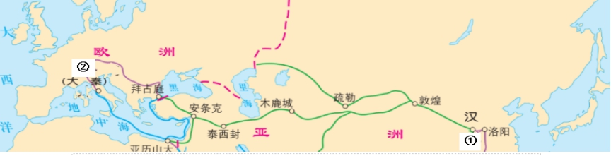
19.阅读下列材料，完成探究活动。
（1）上图中①处是东西方交往通道的起点城市 ；②处的国家“大秦”又被称为 。（2分）
时空观念
观图和古今国家名称准确表达

Slide 37
试卷反馈
19.（1）
①古今地名混用，答西安的不给分。
②没有序号化标注，很多学生就只写一个长安或者罗马，没有序号也没有标点符号的不给分；两个答案间隔很大，很明显可以看出顺序，给分。
③概念不清，部分学生回答罗马共和国，东罗马。

Slide 38
19.阅读下列材料，完成探究活动。
时期 | 名称 | 主要范围或含义
汉唐时期 | “西域” | 广义上泛指玉门关、阳关以西，狭义上主要指塔里木盆地及其周围地区。唐朝时期曾用“西天”指称更为遥远的印度。
宋明时期 | “西洋” | 最早见于五代，宋元时期广为流布，明代特指东南亚、西亚、东非或印度洋周围国家。
明清时期 | “西方” | 与“泰西”“太西”“极西”“远西”等同义词广泛流行，指称欧洲。晚清以后，“西方”的地理范围由欧洲扩展到美洲、澳洲，近代欧美的崛起，亦即“西方”的崛起，中国在与西方的冲突、交流、融合中开始艰难的社会转型和步入现代化的历程。
——摘编自欧阳哲生《中西交通史上的“西方”概念之探源》
（2）上表关于“ 西方” 的名称变迁反映了中外交流的不断扩大。请结合相关史实说明名称的变迁与中外交流之间的关系。（6分）

Slide 39
试卷反馈
19(2)情况反馈
①不按顺序回答或分时期回答；
②语言表述问题；
a.语言组织混乱，答了一大段，不知表达的意思。
b.史实表述错误或不正确，如北宋开辟了海上丝绸之路，海上丝绸之路表述成“海上丝绸”。
③错别字：“丝绸之路”写成“丝稠之路”“路上丝绸之路”等。
④切割问题：部分同学答题偏上，切割时常见到部分回答看不完整，阅卷时连蒙带猜。

Slide 40
19.阅读下列材料，完成探究活动。
（3）从“西域”到“西洋”反映了中国古代对外交往的线路发生了怎样的变化？变化的主要原因是什么？（4分）
答案：由陆上丝绸之路转为海上丝绸之路。（2分）经济重心的南移（2分）
试卷反馈
19(3)得分率比较高，第一问从“西域”到“西洋”反映了中国古代对外交往的线路发生了怎样的变化？学生多从陆上和海上两个方面回答，写成“从陆上丝绸之路到海上丝绸之路”或“从陆上到海上”都得2分；第二问变化的主要原因是什么？学生答案角度比较多，有“经济重心南移” “政府政策支持”“造船航海技术进步”等，答到其中一点，得2分。

Slide 41
19.阅读下列材料，完成探究活动。
时期 | 名称 | 主要范围或含义
汉唐时期 | “西域” | 广义上泛指玉门关、阳关以西，狭义上主要指塔里木盆地及其周围地区。唐朝时期曾用“西天”指称更为遥远的印度。
宋明时期 | “西洋” | 最早见于五代，宋元时期广为流布，明代特指东南亚、西亚、东非或印度洋周围国家。
明清时期 | “西方” | 与“泰西”“太西”“极西”“远西”等同义词广泛流行，指称欧洲。晚清以后，“西方”的地理范围由欧洲扩展到美洲、澳洲，近代欧美的崛起，亦即“西方”的崛起，中国在与西方的冲突、交流、融合中开始艰难的社会转型和步入现代化的历程。
——摘编自欧阳哲生《中西交通史上的“西方”概念之探源》
高考模考题：上表为古代中国关于“西方”名称变迁的主要历程。从中提炼一个观点，并结合所学知识加以阐述。（要求：论题明确，持论有据，表述清晰。）

Slide 42
课堂小结
规范答题四问
写问题词了吗？
透过表象看本质，有的放矢巧答题；
审题抓住提示语，材料中找关键词；
读懂读透深体会，联系所学规范写。
分点答了吗？
字写对了吗？
时间把握好了吗？
任何方法都不及掌握扎实的基础知识！

Slide 43
叁
直击中考，探究命题

Slide 44
合作探究（考什么）
结合近两年中考题思考主要考查哪些知识专题，立意在哪里？

Slide 45
命题一
---认同中华民族文化传统
2011年课标
2019年安徽中考
1、以“仁”释“礼”,力图将社会外在规范转化为个人的内在自觉,从而铺垫了中华民族文化精神根基的是
A.儒家思想 B.道家思想
C.墨家思想 D.法家思想
认识中华民族的优秀文化传统，尊重和热爱祖国的历史文化；认识在漫长的历史进程中，我国各民族密切交往、相互依存、休戚与共，形成中华民族多元一体的格局，共同推动了国家发展和进步。

Slide 46
命题二
---近代救亡图存与民族复兴
2011年课标
2020年安徽中考
5、新文化运动的倡导者一直为这场运动缺乏传统文化支持、处于浮游漂离状态而苦恼，五四运动令他们眼前豁然一亮，找到了传统价值的立足点。这里的“立足点”是（ ）
A.尊孔复古 B.三民主义
C.民主科学 D.爱国主义
感悟近现代中国人民为实现中华民族伟大复兴而进行的英勇奋斗和艰苦探素。

Slide 47
命题三
---中共革命、建设和改革历程
2011年课标
2020年安徽中考
）6．“这次会议通过了毛泽东起草的长达3万字的‘八个决议’，确立了军队建设的基本原则．这是中国共产党最早的系统性的建党与建军文件，使中国共产党和她所领导的军队日益成为一支精干而富有战斗力的力量。”“这次会议”是（ ）
A．八七会议 B．古田会议 C．遵义会议 D．中共七大
认识中国共产党在中国革命、建设和改革事业中的决定作用，树立中国特色社会主义理想信念，增强历史责任感。

Slide 48
命题四
---国际意识和全球视野
2011年课标
2020年安徽中考
15．1948年5月．第一次阿以战争爆发，联合国安理会通过了第50（1948）号决议，决定设立联合国巴勒斯坦停战监督组织，这是联合国部署的第一次维和行动。截至2017年底。联合国总共实施了71项维和行动。这说明（ ）
A．联合国有权干预国际上一切事务 B．维和行动消除了地区霸权与冲突
C．联合国致力维护国际和平与安全 D．只有安理会才有权决定维和行动
了解人类社会发展的基本趋势及人类文化的多样性，理解和尊重世界各国、各民族的文化传统，学习汲取人类创造的优秀文明成果；认识和平与发展是当今时代的主题，逐步形成面向世界的事业和意识。

Slide 49
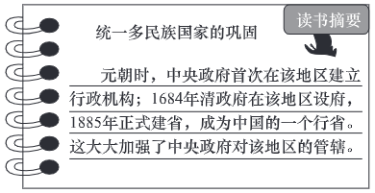
命题五
---民族团结与祖国统一
2011年课标
2020年安徽中考
4．制作读书摘要是学习历史的一种重要方法。
图2所反映的中央政府加强管辖的地区是（ ）
A．台湾 B．西藏
C．新疆 D．东北
认识到国家统一、民族团结和社会稳定是中国强盛的重要保证，初步形成对国家、民族的认同感，增强历史责任感。

Slide 50
命题六
---革命与改革、民主与法治
2011年课标
2020年安徽中考
10．法国大革命的到来，不是因为伏尔泰卓越的讽刺散文和卢梭伤感的浪漫小说，而是因为中产阶级已经上升到经济的领导地位，他们渴望得到社会的认可和政治权力。这表明法国大革命爆发的根本原因是（ ）
A．启蒙思想的宣传 B．资本主义的发展 C．财政危机的加剧 D．三级会议的召开
认识人类历史上物质文明、精神文明发展的重要性，理解历史上的革命和改革在不同程度上促进了社会进步，认识从专制到民主、由人治到法治是历史发展的必然趋势，不断发展社会主义民主与加强社会主义法制意识。

Slide 51
命题七
---重要历史人物
2011年课标
2018年安徽中考
认识人民群众创造历史的作用以及杰出人物在历史上的重要贡献，吸取前人的经验和智慧，初步理解个人与群体、个人与社会的关系，提高是非、善恶、美丑的识别能力，逐步确立积极进取的人生态度，形成健全的人格和健康的个性品质。
3.贞观初，太宗对公卿说“人欲自照，必须明镜；主欲知过，必借忠臣。”为此，太宗（ ）
A．知人善任，虚心纳谏 B．奉行开明的民族政策 C．戒奢从简和轻徭薄赋 D．重视人民群众的作用

Slide 52
“徒临川以羡鱼，俟河清乎未期。”仰望星空，不如脚踏实地。临川羡鱼，不如退而结网。（摘自吴思琪中考激励语）

